Slide 1
Примеры, приводящие к понятию функции
1.
Зависимая
переменная
Независимая
переменная
2.

Slide 2
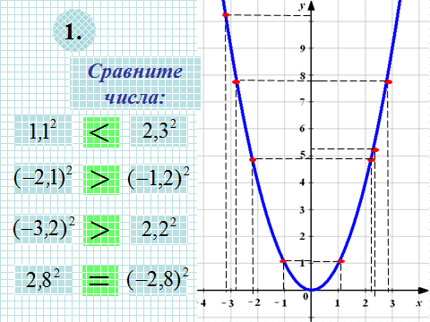

Slide 3
